Slide 1
Fedtsyremålinger på enkeltkøer – potentiale og perspektiver
Morten Kargo, SEGES og Aarhus Universitet

Slide 2
Arbejdet er udført i SOBcows – Specialiserede økologiske avlsmål og avlsplaner indenfor malkekvæg
Formål: At øge omfanget og rentabiliteten af den økologiske mælkeproduktion
Ved at tilpasse avlsmaterialet og produktionsdyrene til de økologiske produktionsformer
Ved at anvise bæredygtige metoder til en bæredygtig nicheproduktion på basis af dyr med specielle genetiske karakteristika

Slide 3
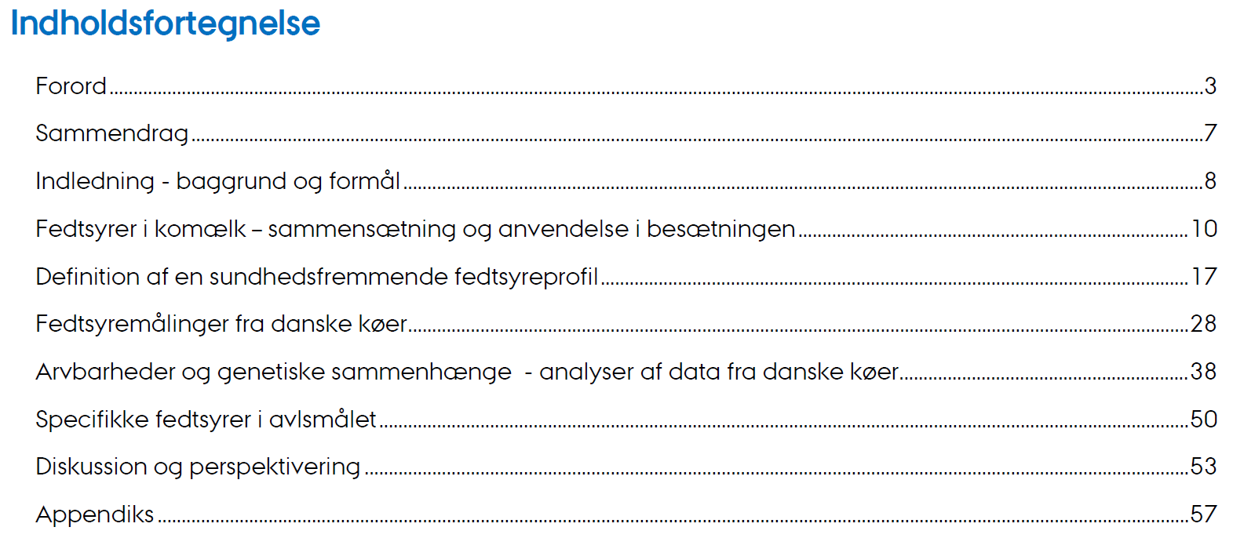
DCA rapport nr. 88 – december 2016

Slide 4
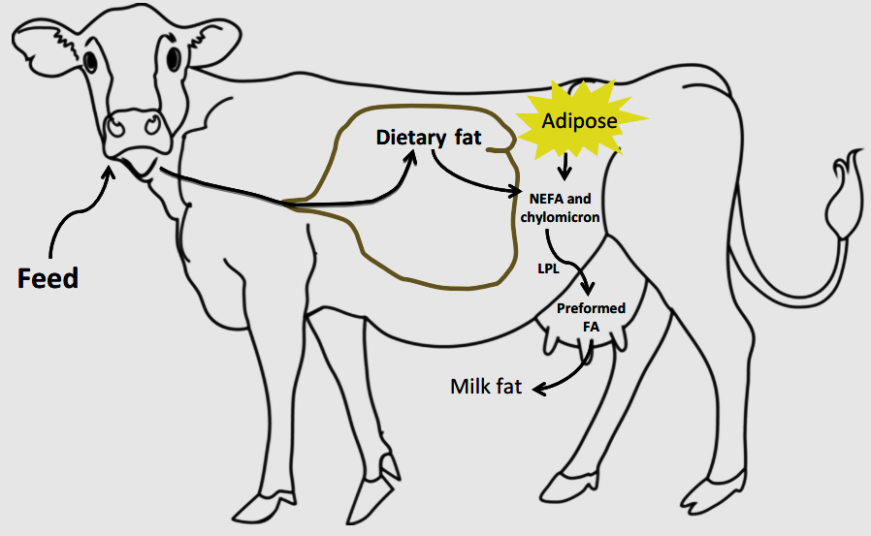
Fedtsyrer i mælken har fem forskellige oprindelser
Direkte og kemisk uændret fra foderet
Fra foderet efter en biohydrogenering i vommen
Via ”de-novo” syntese i yverkirtlen
Mobiliserede fedtsyrer fra fedtvæv
Fra foder eller fedtvæv efter en
desaturering i yveret
Fedtsyrer fra foder og vægttab kan ”gå direkte” i mælken

Slide 5
Fodring påvirker fedtsyrerne i mælk
Velbeskrevne sammenhænge
Græsbaseret mælk har flere umættede C18-fedtsyrer og mere CLA
Rapsolie giver mere C18:1 (oliesyre) i mælken
Olie fra soja og solsikke øger især C18:2 (linolsyre) i mælken
Mættet fedt (C16:0 og C18:0) øger indholdet af samme i mælken
Urter kan øge andelen af polyumættede lange fedtsyrer (C18:2 og C18:3)
Tilskudsfedt øger generelt andelen af C18-fedtsyrer i mælken

Slide 6
Flere fedtsyrer kan afsløre vægttab eller dårligt vommiljø
Litteraturgennemgang
Stærkt vægttab giver højere andel oliesyre (C18:1) og i nogle forsøg også mere palmitolsyre (C16:1)
Sur vom (SARA) giver flere fedtsyrer med ulige antal C-atomer (C11, C13, C15 og C17)
Transfedtsyrer kan afspejle dårligt vommiljø

Slide 7
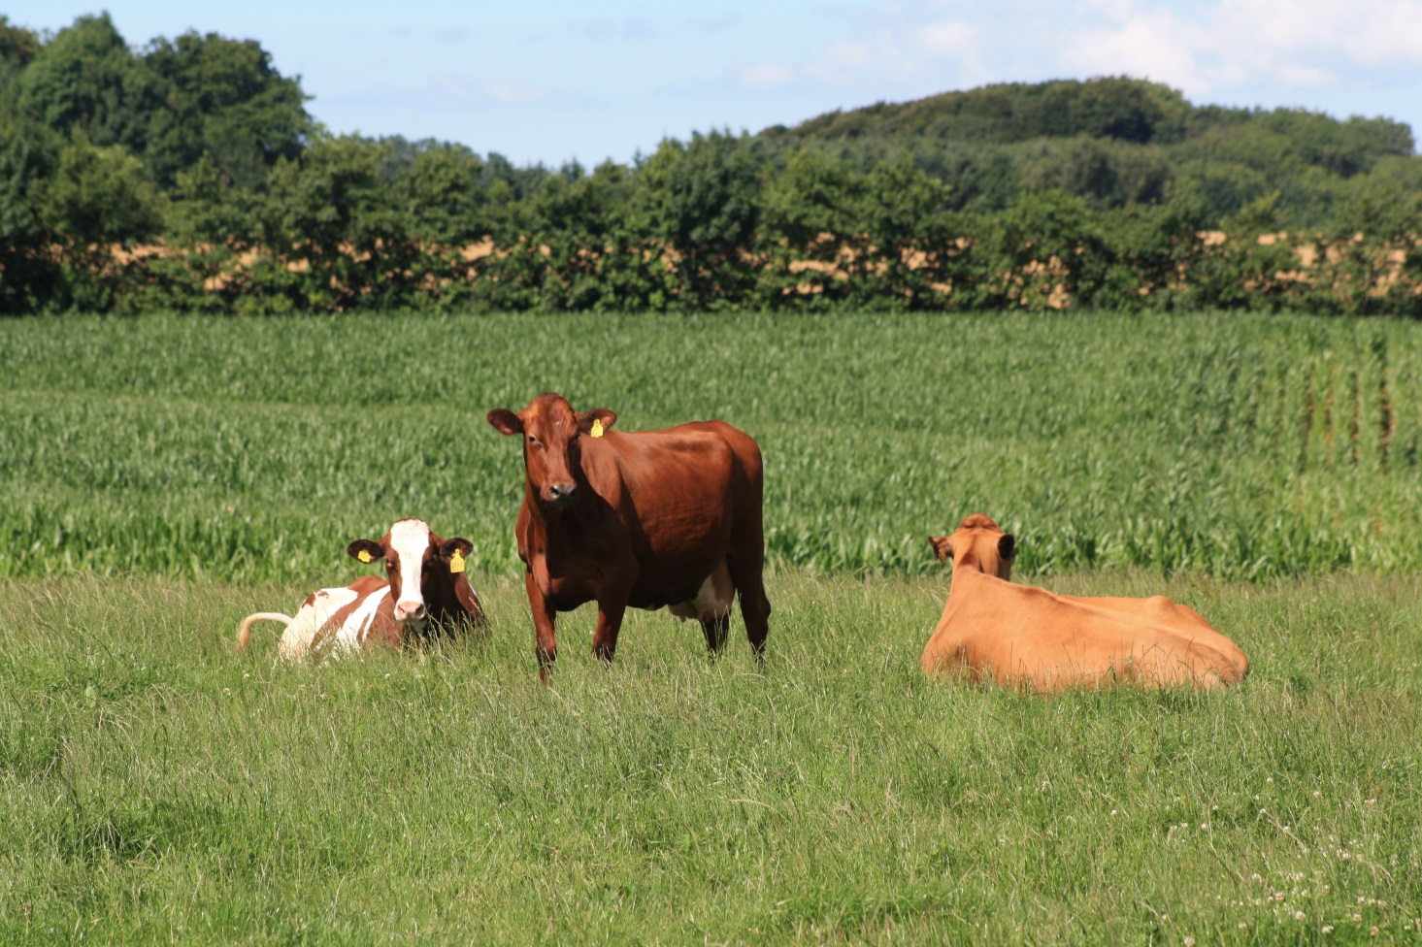
Hvad måler vi?
Fedtsyregruppe | Dansk navn | De vigtigste fedtsyrer
SFA | Mættede fedtsyrer | C4 – C20
MUFA | Monoumættede fedtsyrer | C18:1 (C16:1, C14:1)
PUFA | Polyumættede fedtsyrer | LA, ALA, CLA
SCFA | Kortkædede fedtsyrer | C4 – C10
MCFA | Mellemkædede fedtsyrer | C12 – C16
LCFA | Langkædede fedtsyrer | C18 -
TransFA | Transfedtsyrer | C18:1tr, CLA
Enkeltfedtsyrer
C14:0 | Myristinsyre
C16:0 | Palmitinsyre
C18:0 | Stearinsyre
C18:1 | Oliesyre

Slide 8
Definition af en sundhedsfremmende fedtsyreprofil
Poulsen & Larsen, 2016

Slide 9
fedtsyrer farvelagt i forhold til deres sundhedsfremmende effekt
Gregersen et al., 2016

Slide 10
Hvor mange data har vi?
Foss Applikationsnote 64 kører på alle maskiner i Eurofins (MilkoScan™ FT+/FT6000)
Alle køer i Registrering og Ydelseskontrol (Øko + Kon)
Maj 2015 - april 2016 svarer til > 3,5 millioner mælkeprøver
Aldrig tidligere fedtsyremålinger på alle køer i et land

Slide 11
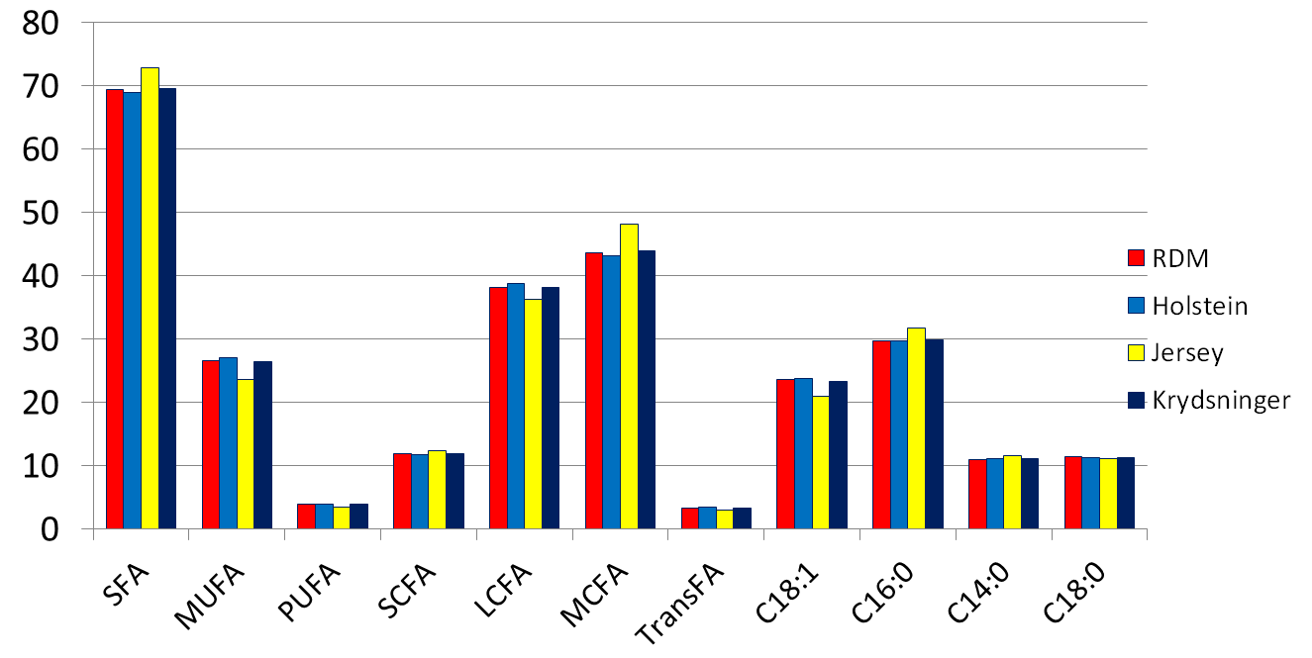
Resultaterne viser – Store raceforskelle i fedtsyresammensætning
Sundhedprofil
‘Bad guys’
‘Good guys’

Slide 12
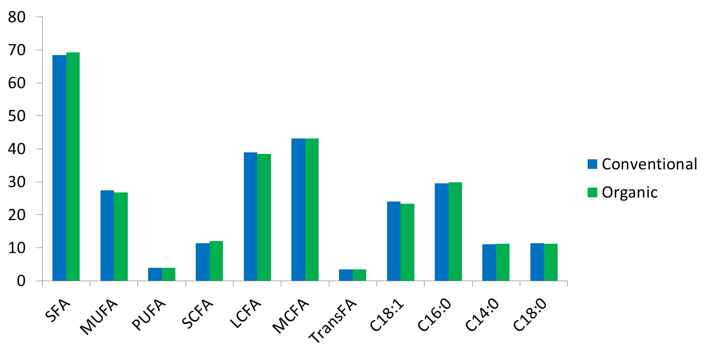
Produktionssystem
Konventionel
Økologisk

Slide 13
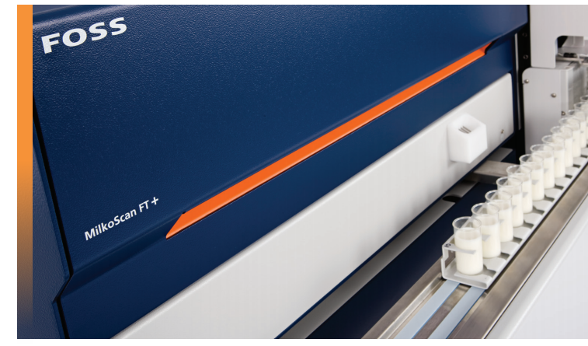
Stor sæsoneffekt

Slide 14
Genetisk variation for fedtsyresammensætning

Slide 15
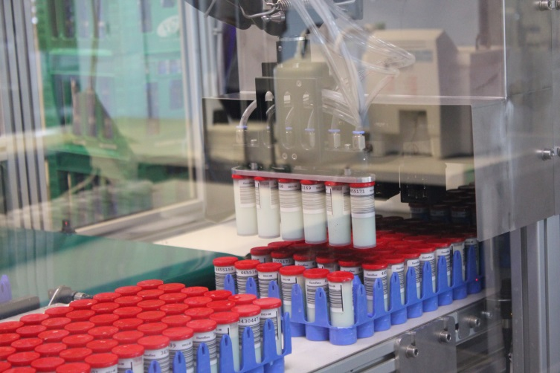
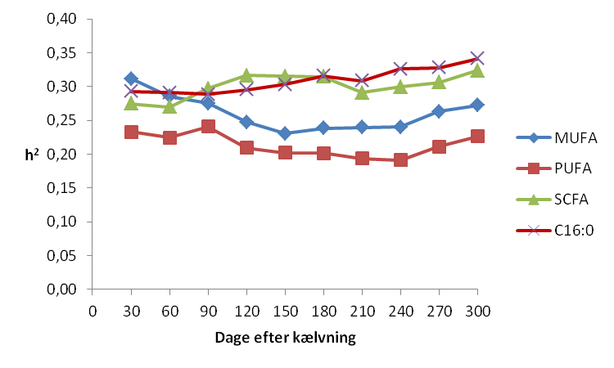
Arvbarhed
Høje arvbarheder = Vi kan ændre fedtsyreprofilen via avl

Slide 16
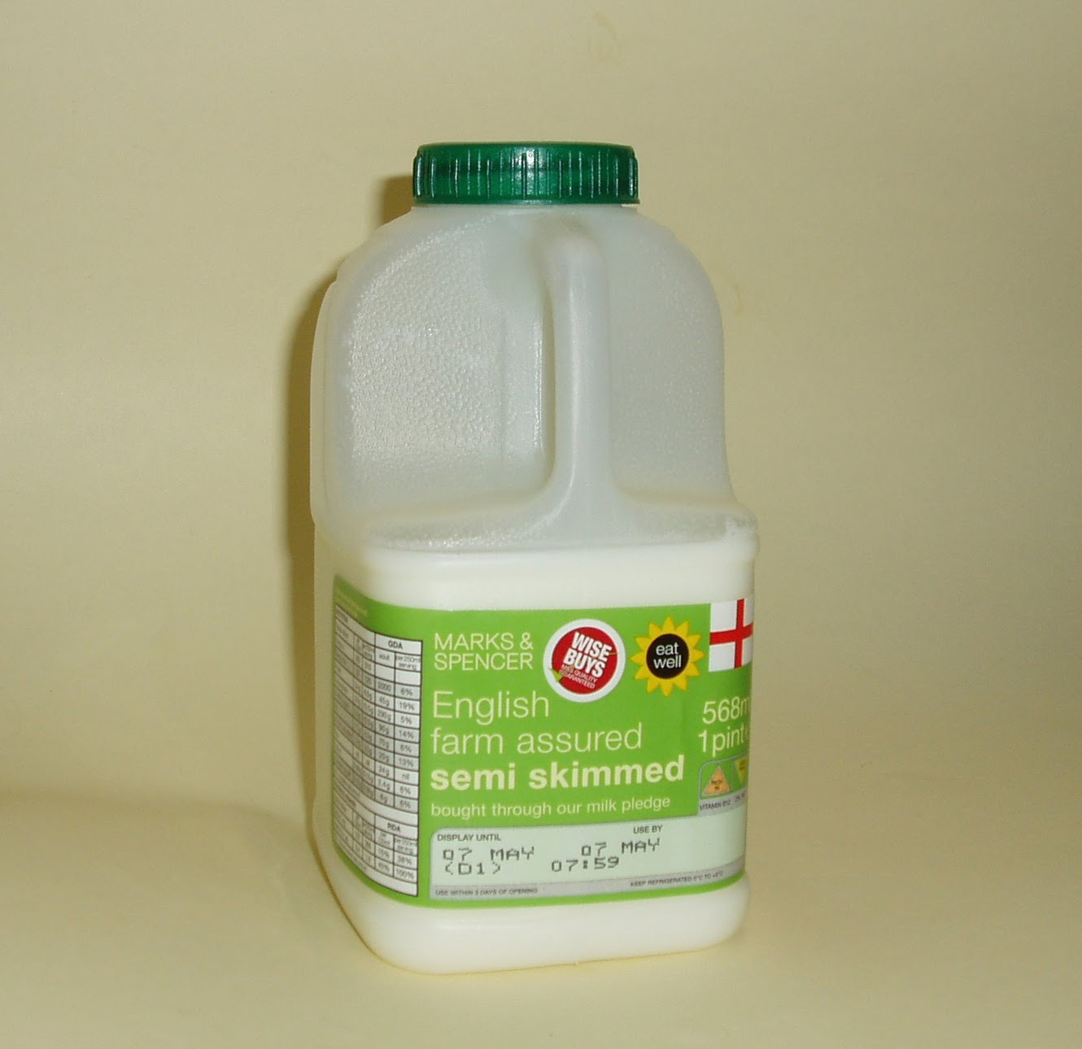
Perspektiver Marks & Spencers særlige mælk – kontrakt med 40-50 landmænd
Foreløbige informationer
Ca. 6 procentenheder mindre mættet fedt – (rullende gns. på under 69 % mættede fedtsyrer af totalfedt)
Landmanden afregnes med cirka 60 øre mere
(Milk Pledge Plus payment scheme)
Afregningen sker på grundlag af Foss Applikation note 64 prøver

Slide 17
Danmark har nu en unik position, når mælks fedtsyresammensætning bliver interessant for landmænd og mejerier
Økonomi – fedtsyrescreening
Udgift
2-2,5 kr. pr. ko pr. år, hvis mælk fra alle køer screenes
Hvis 2 kr. er det 1,0 mio. kr. for alle danske køer
Indtægter er uvisse p.t., men potentialet kan være der
Produktionsstyringsværdi for landmanden
Markedsmæssig værdi for mejeri og landmand

Slide 18
Tak til Projektdeltagere i arbejdet omkring fedtsyrer
Lisa Hein, SEGES
Albert Johannes Buitenhuis, Aarhus Universitet
Sandra Beyer Gregersen, Aarhus Universitet
Lotte Bach Larsen, Aarhus Universitet
Nina Poulsen, Aarhus Universitet
Dino Demirovic, Eurofins, Steins
Solvej Warnecke, FOSS
Arne Munk, SEGES
Lars Peter Sørensen, SEGES
Jørn Pedersen, SEGES
Niels Henning Nielsen, RYK

